Slide 1


Presented by Lorna Alvarado
ZAMONAVIY METOD, TEXNOLOGIYA VA PEDAGOGIK-PSIXOLOGIK DIAGNOSTIKA USULLARI
(Tarbiyachining portfoliosini yaratish misolida)

Slide 2

Taʼlim-tarbiya jarayonlarini modernizatsiyalashtirish ijodiy fikrlovchi, taʼlimning zamonaviy metod va texnologiyalarini, pedagogik-psixologik diagnostika usullarini, aniq amaliy faoliyat asosida pedagogik jarayonni mustaqil loyihalash usullarini qoʻllay oladigan pedagoglar tarkibini shakllantirishni talab etadi. Hozirgi kunda pedagoglarga nisbatan oʻzining samarali faoliyatini tashkil qilishda oʻquv, ilmiy hamda madaniy-maʼrifiy tadbirlarni toʻgʻri rejalashtirishi va amalga oshirishi, kasbiy pedagogik mahoratini uzluksiz oshirib borishda oʻzgarib boruvchi zamonaviy talablarga tezkor ravishda moslashib borish kabi talablar qoʻyilmoqda.
1

Slide 3
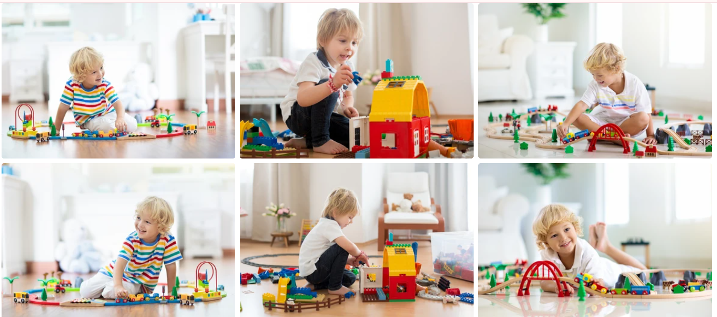
Bugungi kunda zamonaviy axborot-kommunikatsiya texnologiyalarini pedagogik faoliyat hamda kasbiy kompetentlikning ajralmas qismi sifatida shakllantirish ustuvor yoʻnalish sifatida qaralmoqda. Shu sababdan pedagoglarning kasbiy maʼlumotlar bazasi va talabalar bilan oʻquv muloqotlarini elektron resurslar asosida tashkil etish pedagogik jihatdan muhim vazifalar qatoriga kiradi. Bunday vazifalar pedagog kadrlarning elektron portfoliosini ishlab chiqishni taqozo etadi.
Portfolio tushunchasi XV-XVI asrlarda Gʻarbiy Yevropadan kirib kelgan boʻlib, oʻsha davrda arxitektorlar oʻz buyurtmachilariga qurilish loyihalarini tayyor va homaki variantlarini "portfolio" deb nomlangan alohida papkada taqdim etishgan. Ushbu papkada taqdim etilgan hujjatlar talabgorda qurilish loyihasining kasbiy sifatlari haqida taassurot hosil qilgan.
Portfolio (ingl. – portfel, zarur ishlar va hujjatlar uchun papka. frans. – bayon qilmoq, ifoda etmoq, tashimoq. ital. – hujjatlar solingan papka) – bu hujjatlar, ish namunalari, fotosuratlar, taqdim etilayotgan imkoniyatlarni tasavvur eta olish imkoniyatini beruvchi materiallar, mutaxassis xizmatlari toʻplamidan iborat.

Slide 4
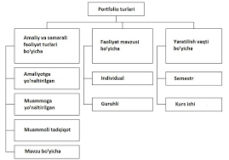

Slide 5
Portfolioning funksiyasi
Toʻplangan | Model asosida
pedagog yutuqlari (faxriy yorliqlar, diplomlar, guvohnomalar, sertifikatlar va h.); ishchi materiallar toʻplami (ochiq dars ishlanmalari, tayanch materiallar, testlar, amaliy va laboratoriya ishlari va h.) | pedagogning rivojlanish dinamikasini akslantiradi; mustaqil izlanish natijalarini koʻrsatadi; oʻqitish stilini namoyish etadi; refleksiyani yuzaga keltirishga yordam beradi; faoliyatni rejalashtirishga yordam beradi

Slide 6
Portfolio funksiyasi va amaliy ahamiyati
Pedagog uchun | Boshqaruvchi uchun
kasbiy mahoratini (sifatini) oshirish; faoliyat natijalari haqida aniq tasavvurga ega boʻlish; attestatsiya uchun poydevor; tanlov va grant dasturlarida ishtirok etish uchun zamin; ishlanmalarni tizimlashtirish orqali soʻrov natijalarini taqdim etish. | attestatsiyadan oʻtkazish; taʼlim tashkilotining metodik sohasini kengaytirish; taqdirlash va mukofot berish uchun nomzodlarni tanlab olish; pedagogning faoliyati monitoringini olib borish; pedagogning yutuqlarini baxolashning obyektivligi; baholashning son va sifat integratsiyasi.

Slide 7
Portfolio quyidagi koʻrinishlarda boʻlishi mumkin:
• portfolio sayti (sayt koʻrinishidagi portfolio);
• veb sahifa (biror sayt tarkibidagi shaxsiy sahifa);
• elektron taqdimot;
• natijalar papkasi.
Portfolioning taqdimot shakli maʼlumotlarni koʻrgazmali tarzda namoyish etishni amalga oshirsa, sayt-portfolio shakli esa koʻproq maʼlumot olish va izlash imkoniyatini beradi.

Slide 8
Elektron portfoliosini yaratish
Tarbiyachining boshqa pedagoglar kabi Portfolio saytiga kirib, oʻz elektron joylashtiradi. Smartfon orqali elektron portfolio saytiga kirish uchun avvalambor telefondan brauzerni ishga tushiramiz (Masalan: Google Chrome). Brauzerdagi internet resurs manzili kiritiladigan maydonchasiga my.mdomoi.uz portfolio sayti manzilini kiritamiz va portfolio sayti ishga tushadi.
Sahifaning ozgina pastroq qismiga tushsak, “Login” va “Parol” kiritish maydonchalarini koʻramiz. “Login” maydonchasi berilgan loginni(odatda 4ta raqam – 3589) va “Parol” maydonchasiga berilgan parolni (odatda 11ta simvol – 1-6BTF-3589) kiritamiz hamda Kirish tugmasini bosamiz. Shundan soʻng pedagog oʻz shaxsiy kabinetiga kiradi.

Slide 9
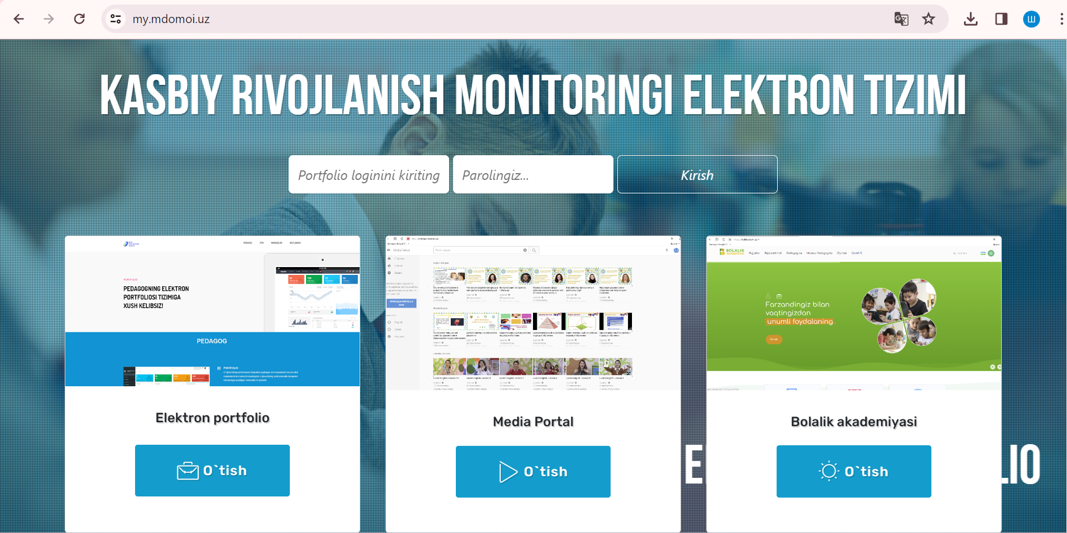
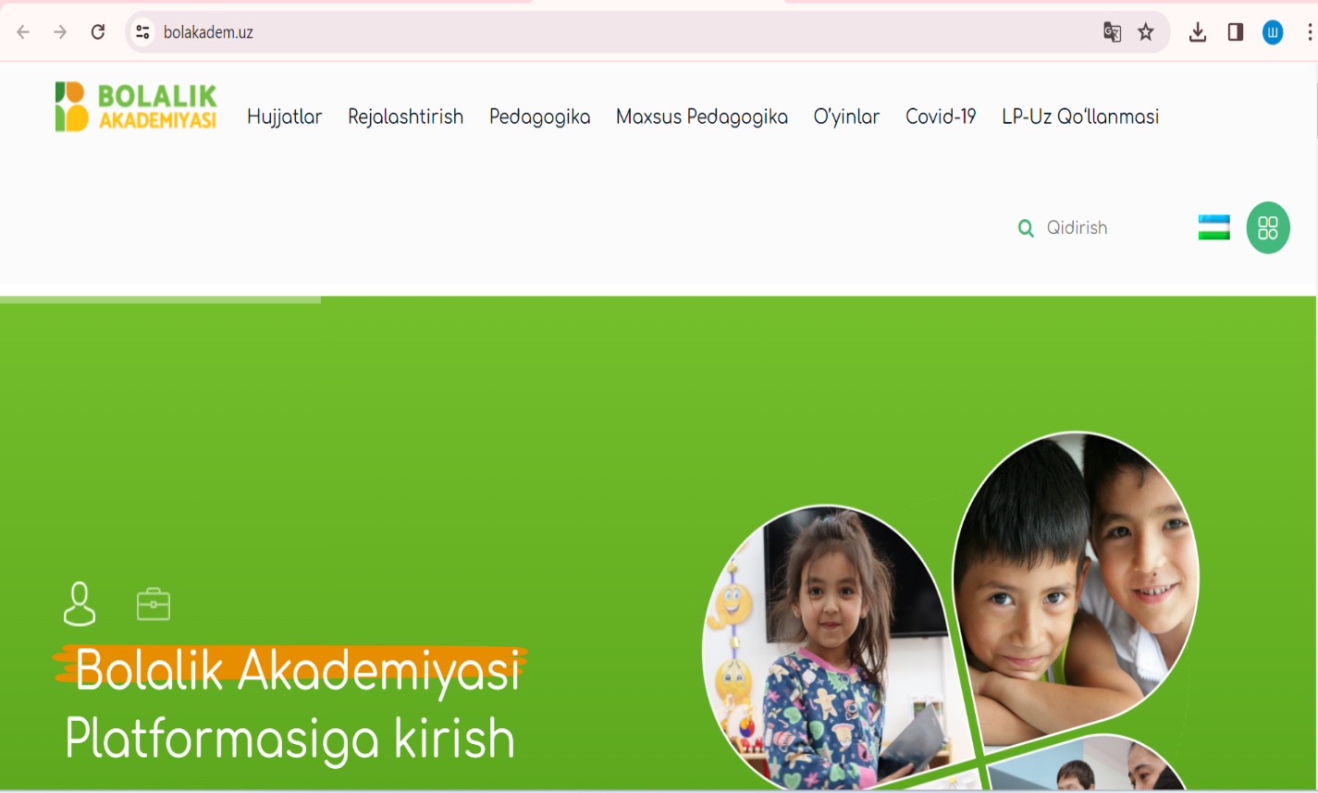
Bolalik akademiyasi raqamli platformasi bilan ishlash
Bolalik akademiyasidan foydalanish uchun ham biz
my.mdomoi.uz
orqali login parolimiz bilan kirishimiz mumkin

Slide 10
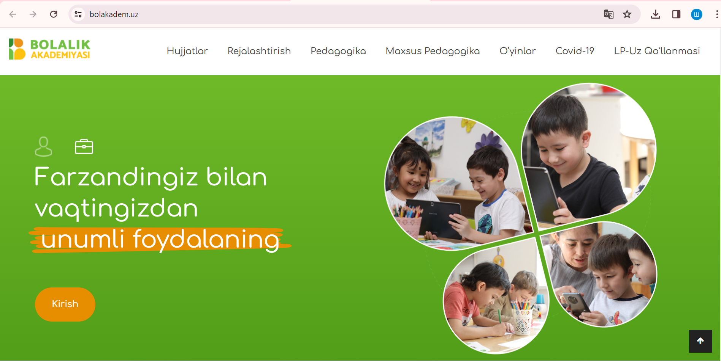
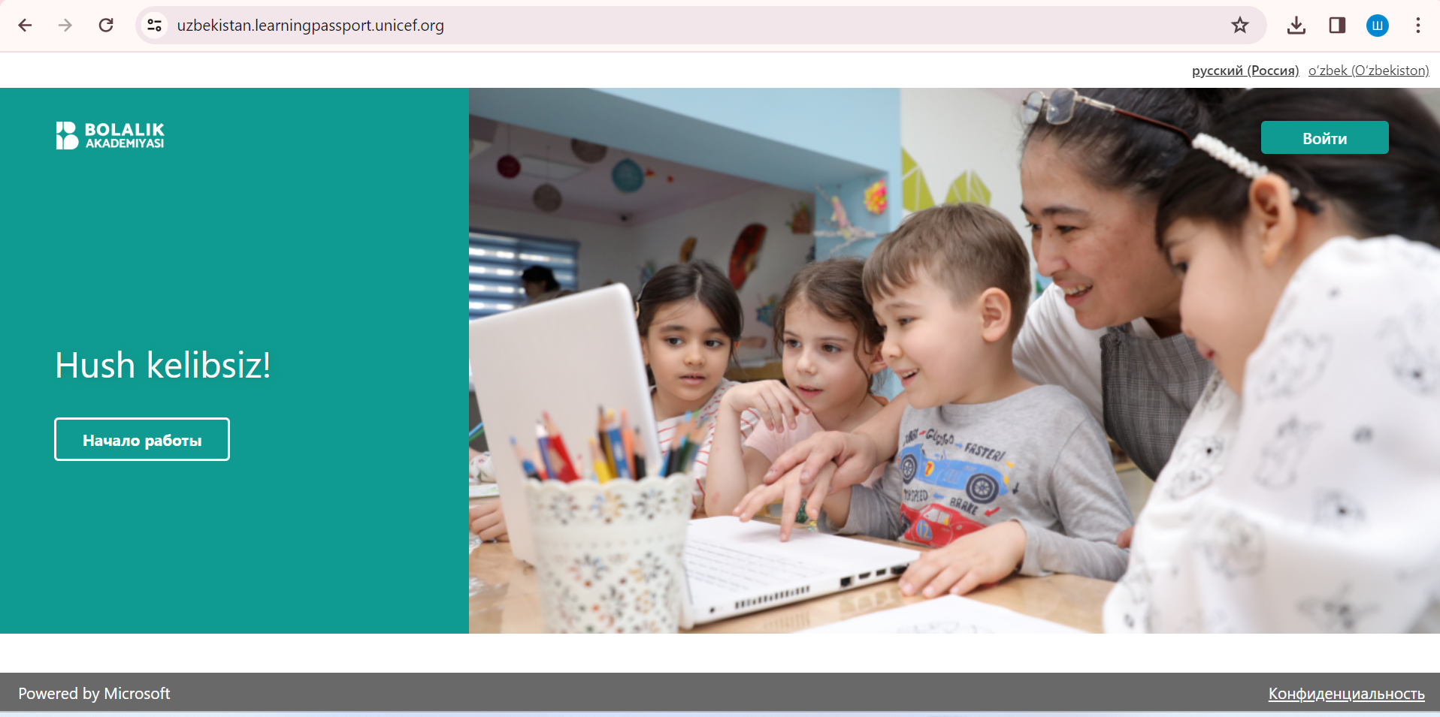
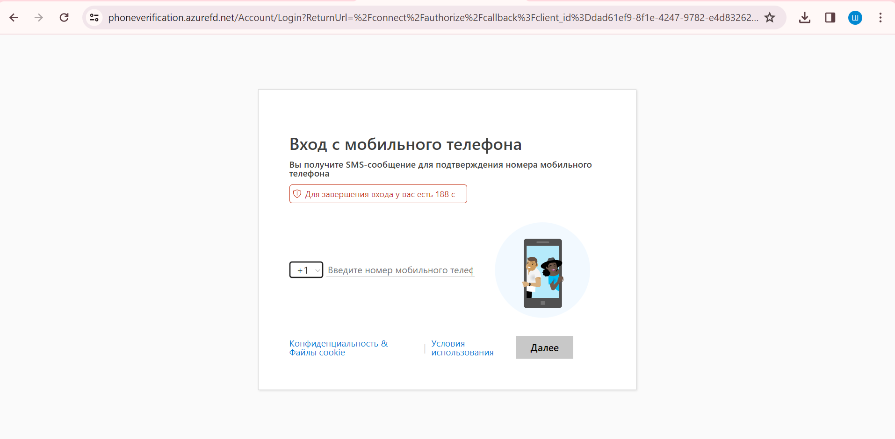

Slide 11
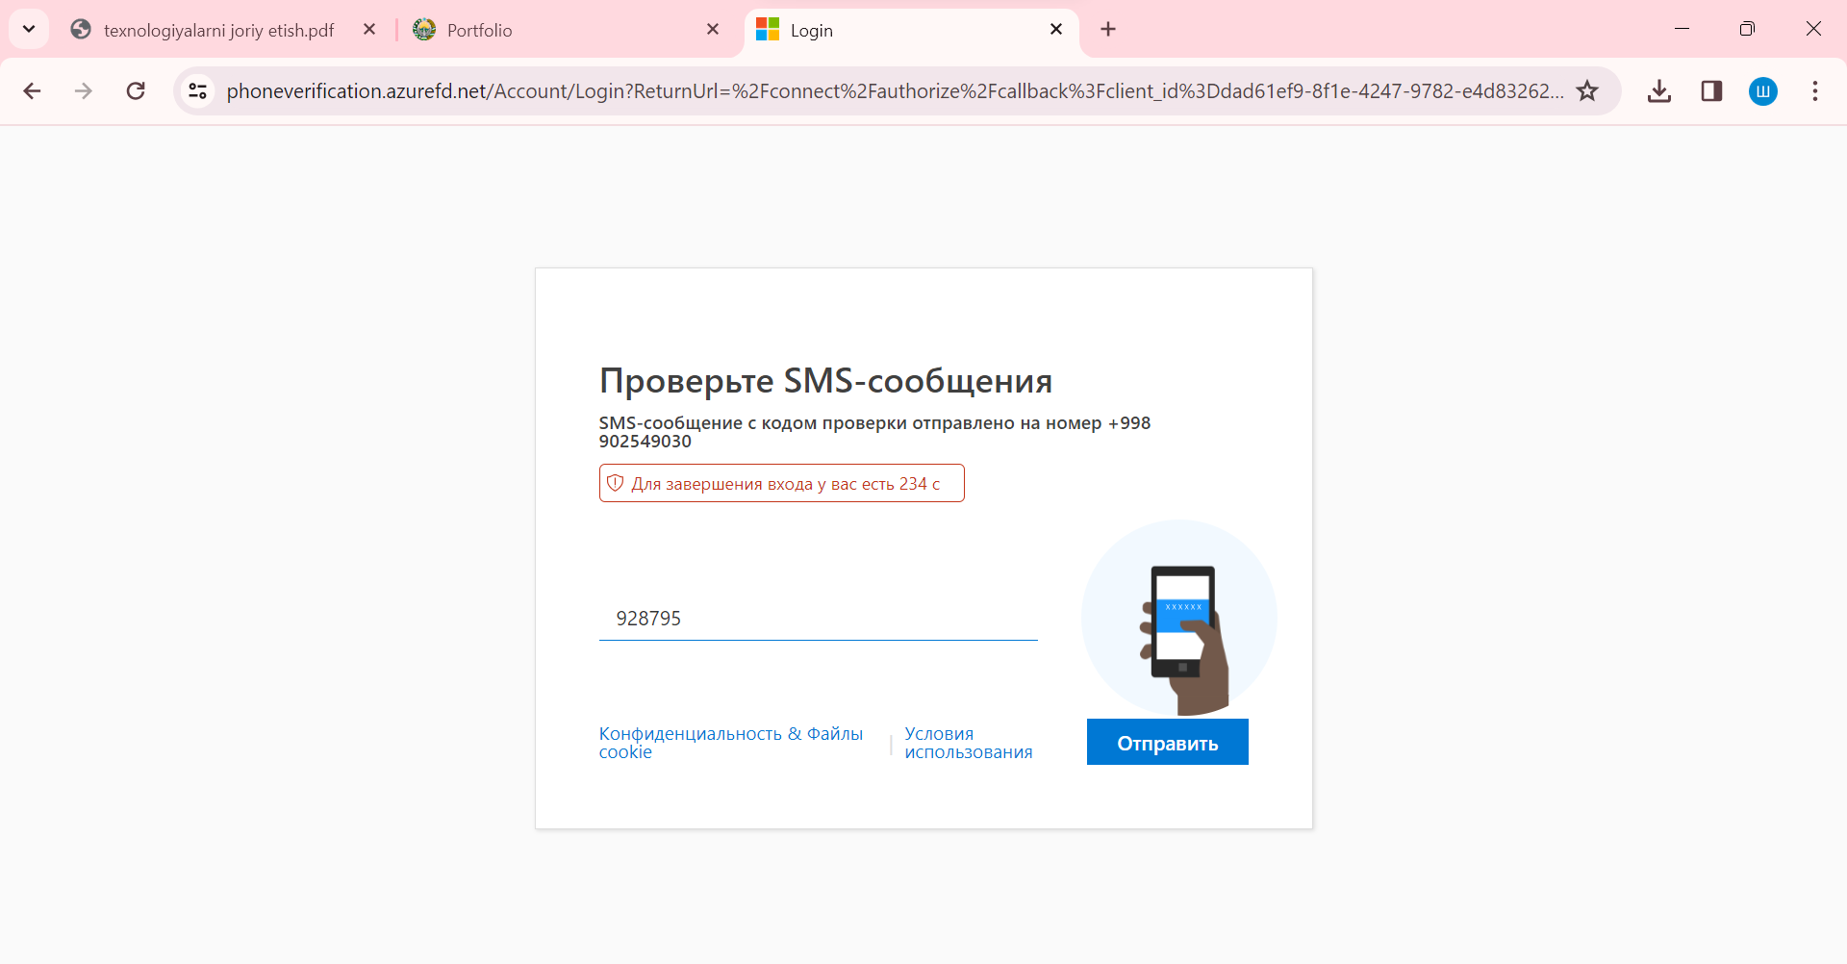
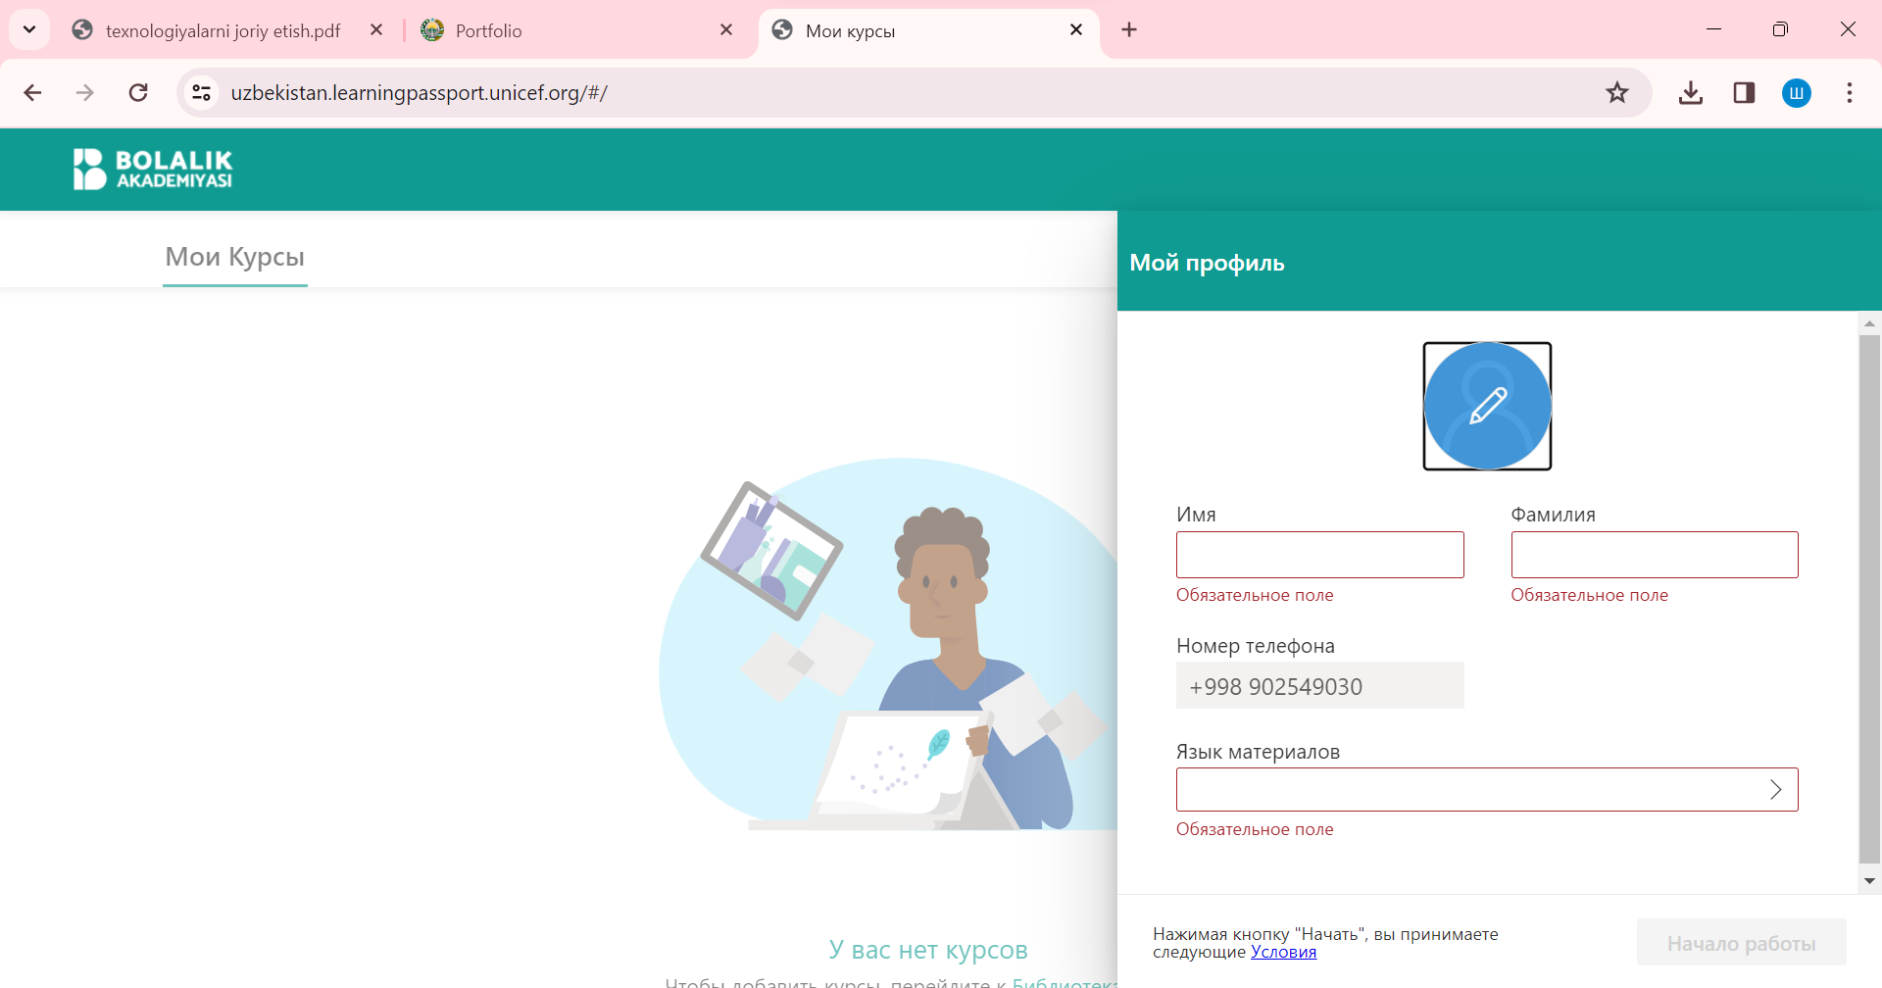

Slide 12
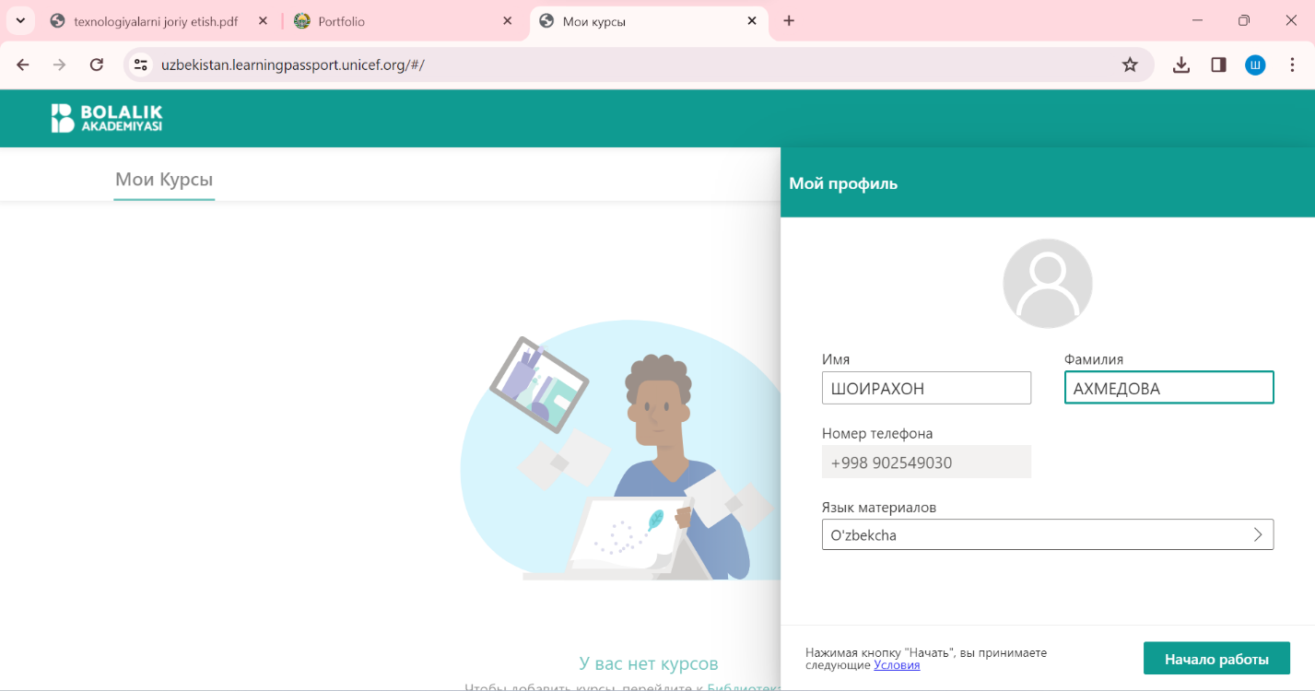

Slide 13
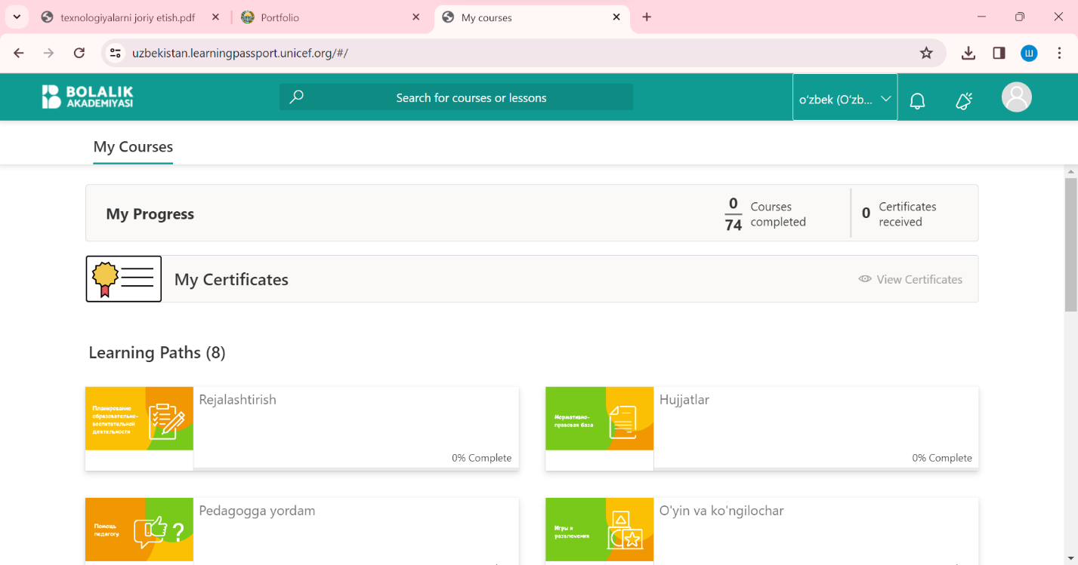
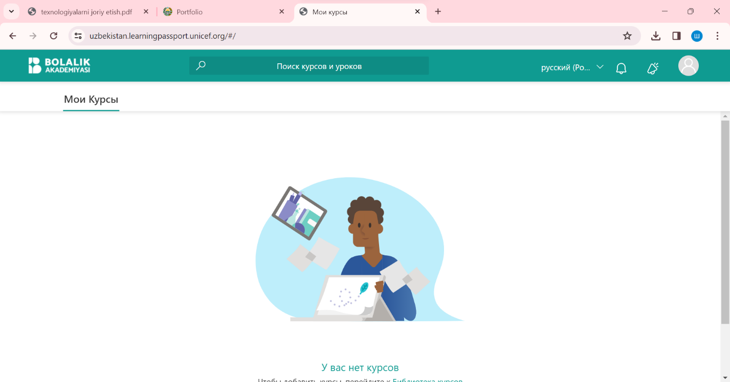
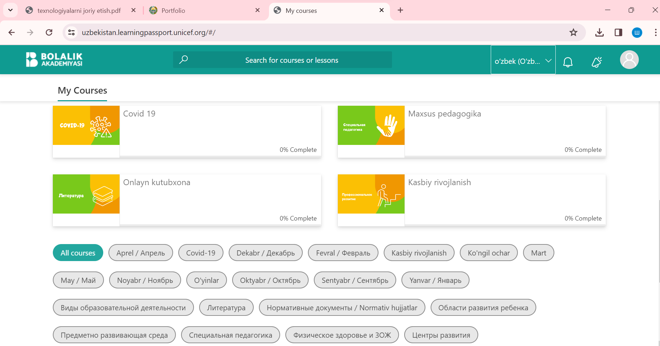

Slide 14
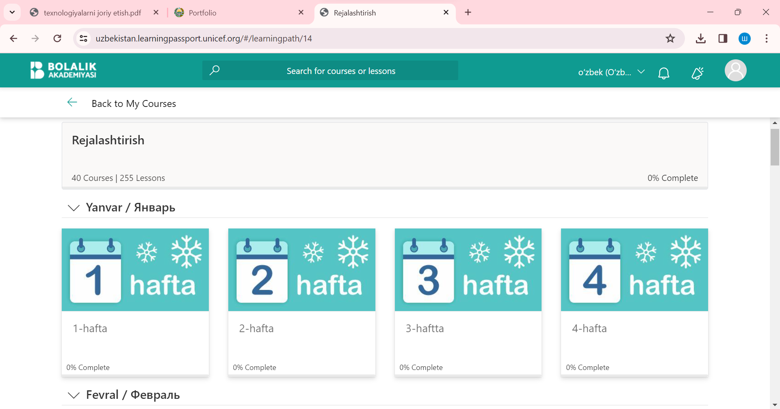
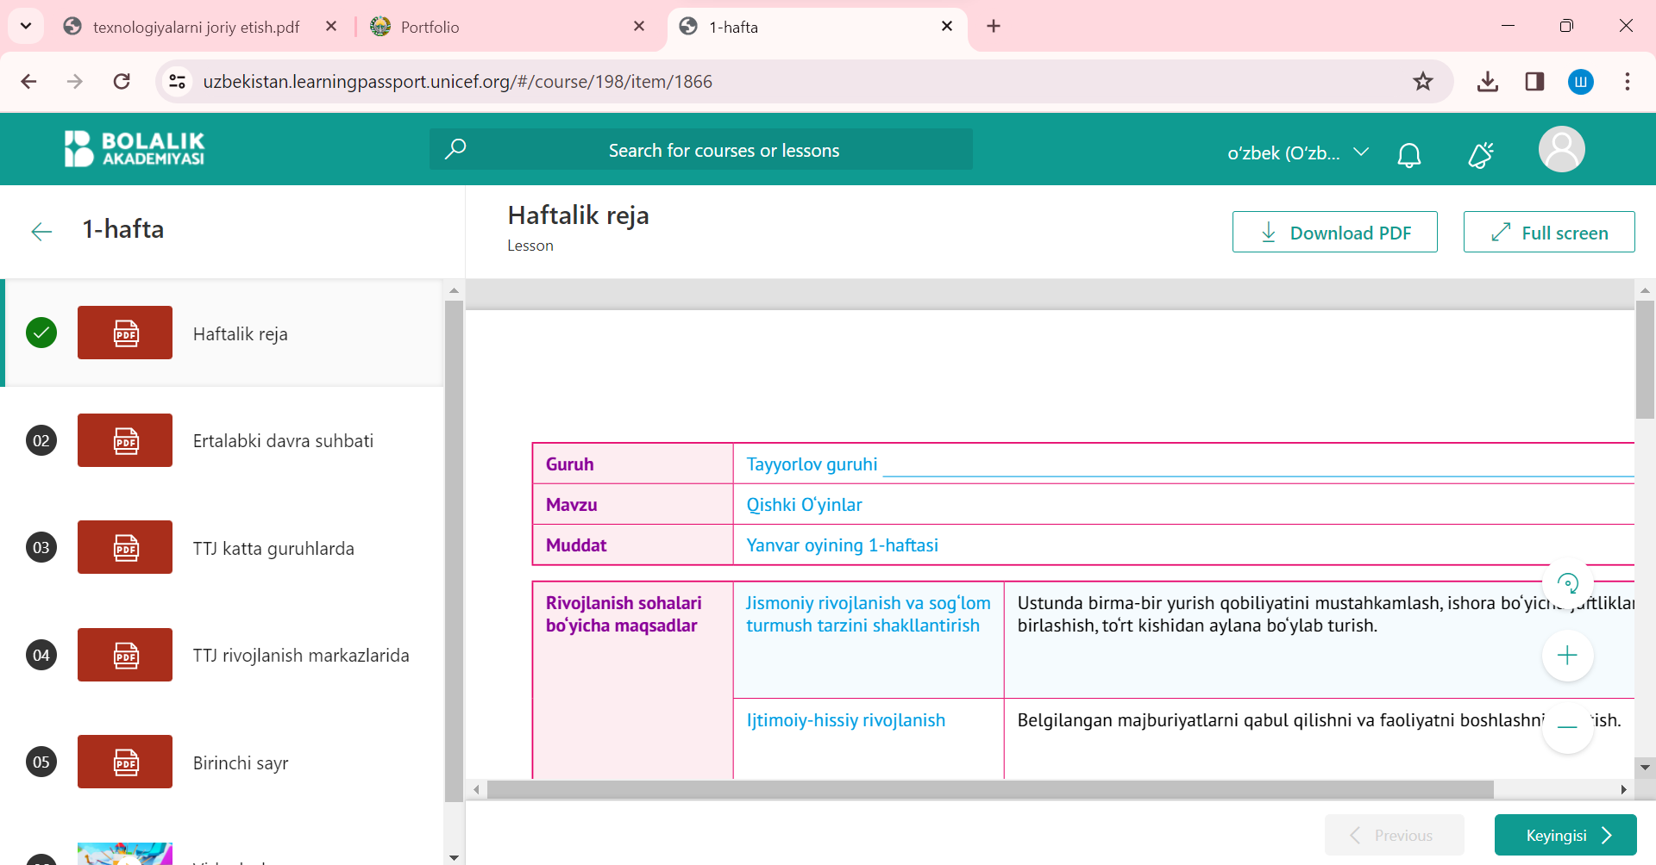
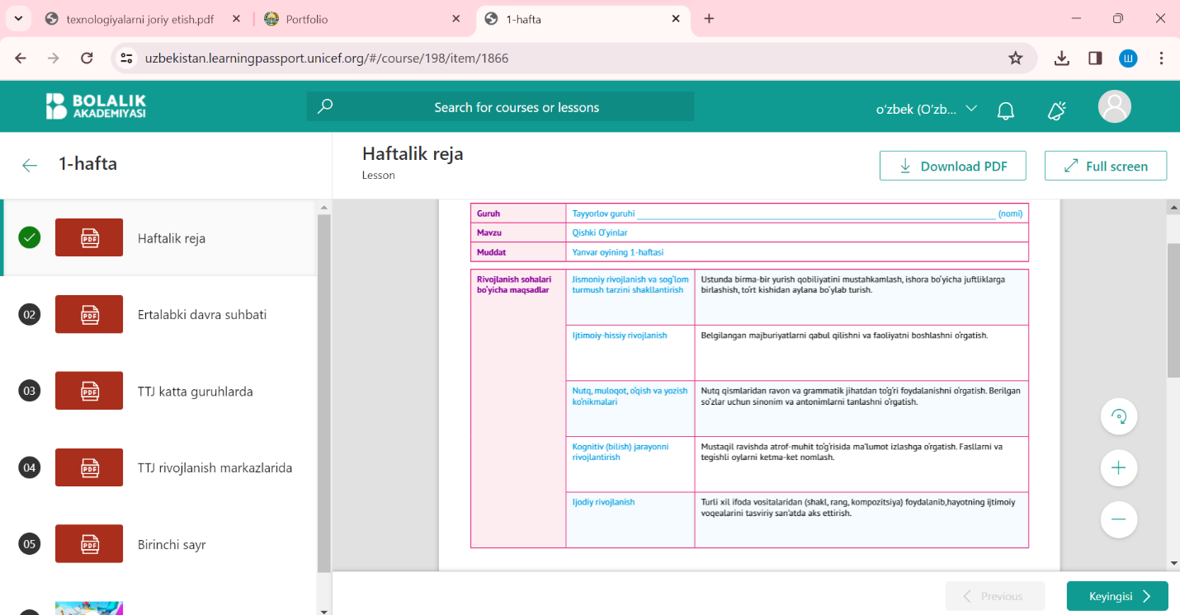
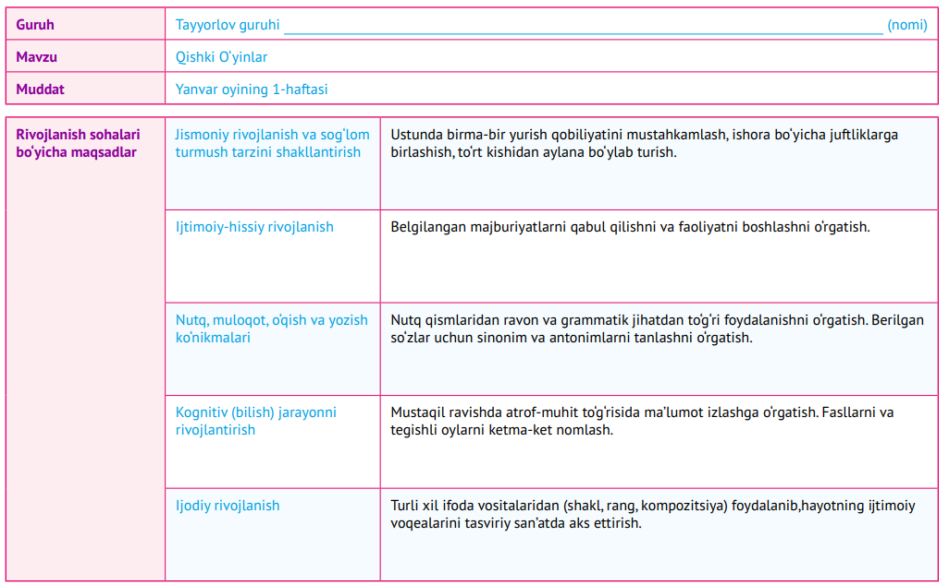

Slide 15
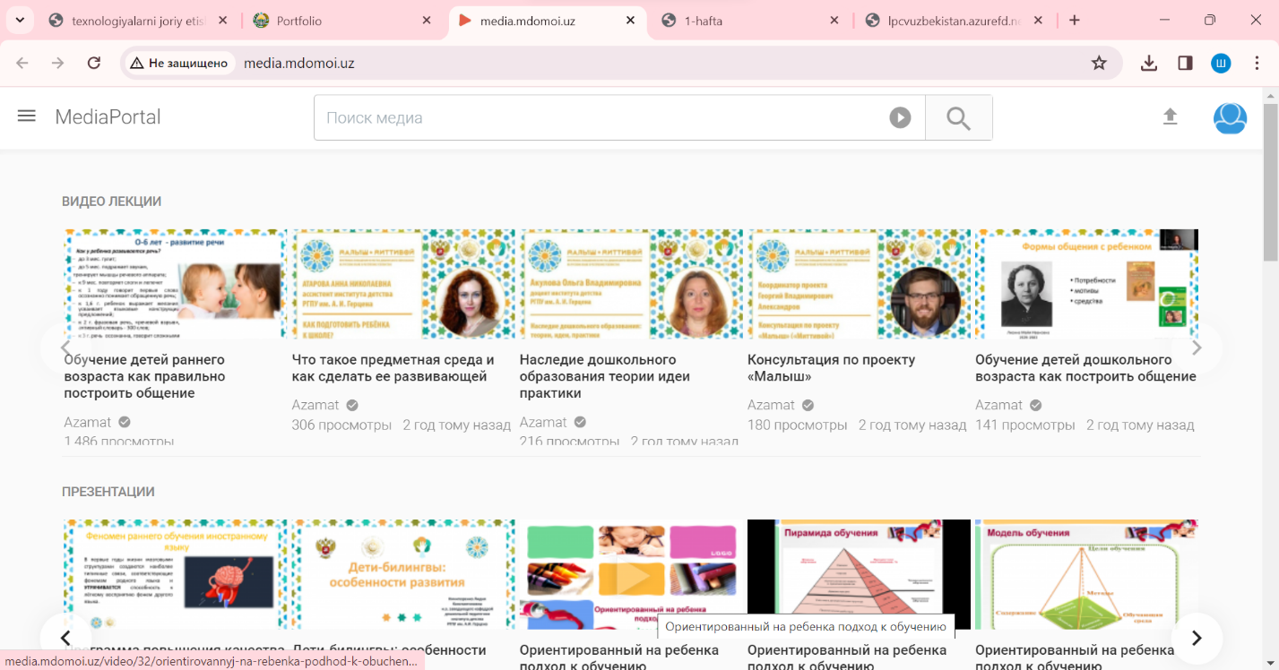

Slide 16


